Slide 1
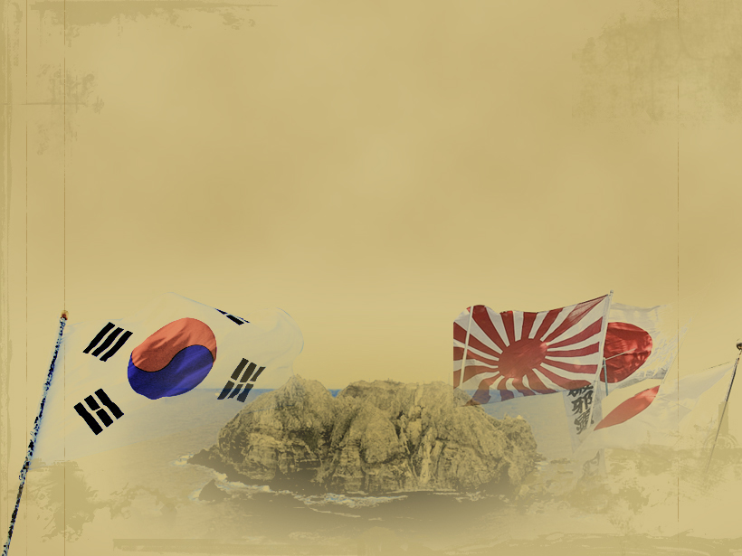
독도가 한국영토인 역사적 지리적 근거와 국제법적 증거
과목 : 독도영토학 학과 : 전자공학과 학번 : 21528340
이름 : 이찬기

Slide 2
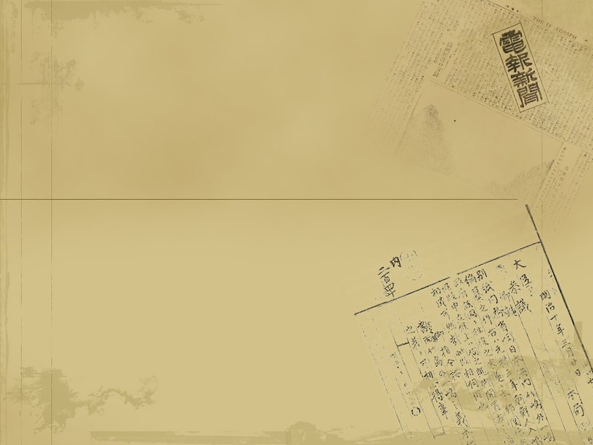
contents
st
1 .
독도란?
nd
2 .
독도의 가치
rd
3 .
일본이 주장하는 독도
th
4 .
독도가 한국영토인 역사적 지리적 사실

Slide 3

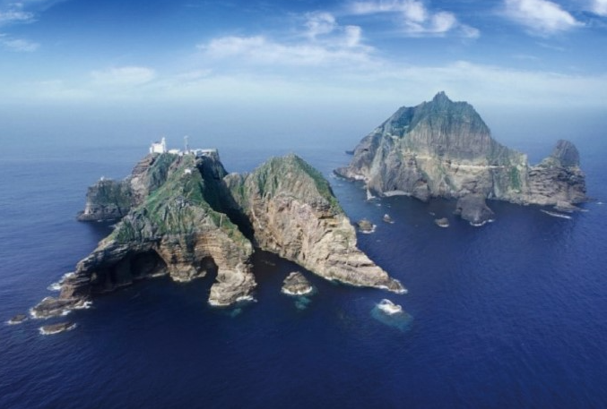
1. 독도란?
독도란 2개의 섬으로 이루어져 있으며 우리나라의 가장 동쪽
끝에 있는 대한민국 땅이다.

Slide 4
1. 독도란?
서도
동도
동도는 독도경비대 숙소와 등대가 위치하고 있는 섬이다.
서도는 어업민들의 숙소가 위치하며 독도에서 가장 넓은 섬이다.

Slide 5
1. 독도란?
외교부 독도[대한민국의 아름다운 영토, 독도]
http://dokdo.mofa.go.kr/kor/pds/video_list.jsp

Slide 6
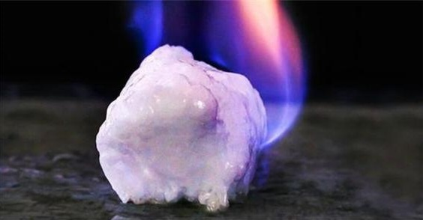
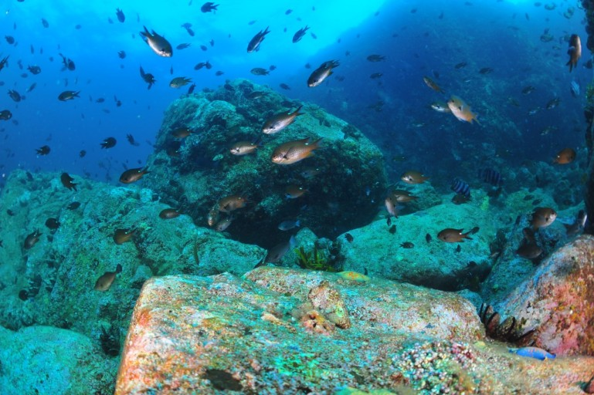
2. 독도의 가치 (경제적)
천연가스의 주성분인 메탄하이드레이트와 해양 심층수 등의 해저 자원이 매장되어 있다.
독도 주변 바다는 한류와 난류가 교차하는 조경 수역으로 플랑크톤과 수산 자원이 풍부하다.

Slide 7
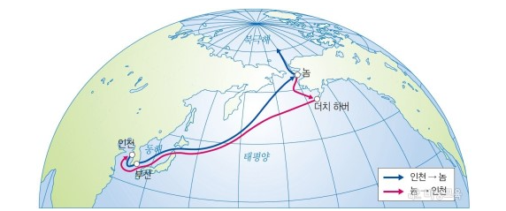
2. 독도의 가치 (영역적)
독도는 군사적·전략적 요충지로 항공 및 방어 기지의 역할을 담당한다.
독도는 위치상 기상 상황과 어장 상황 등을 관측하고 예보하기에 적합하다.

Slide 8
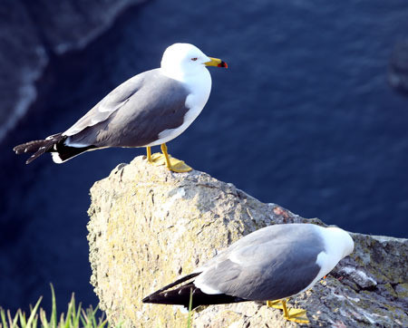
2. 독도의 가치 (환경 · 생태적)
독도는 동해를 건너는 어류와 철새의 중간 서식지이며, 열악한 환경에도 다양한 동식물이 서식하고 있다.
섬 전체가 독도 천연 보호 구역으로 지정되었다.

Slide 9
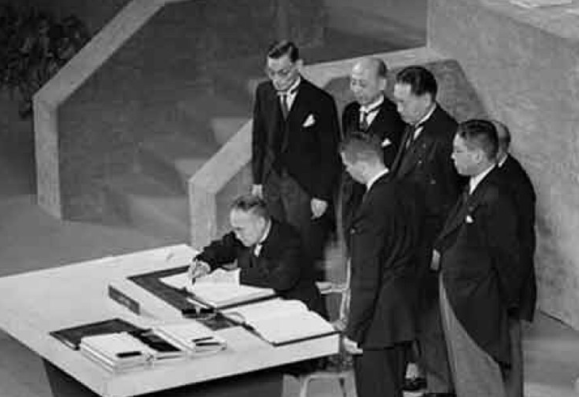
3. 일본이 주장하는 독도
샌프란시스코 강화 조약 2장 2조 a항
“일본은 한국의 독립을 인정하고, 제주도,거문도,울릉도를 포함한
한반도와 그 부속도서에 대한 모든 권리,자격,영유권을 포기한다.”
강화조약에 독도가 포함 안되었다는 이유를 주장

Slide 10
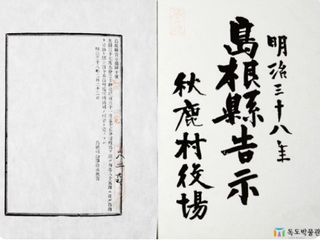
3. 일본이 주장하는 독도
일본은 억지주장을 근거로 2005년 다케시마의 날을 만들어 자신들의
땅이라고 주장하고 있다.

Slide 11
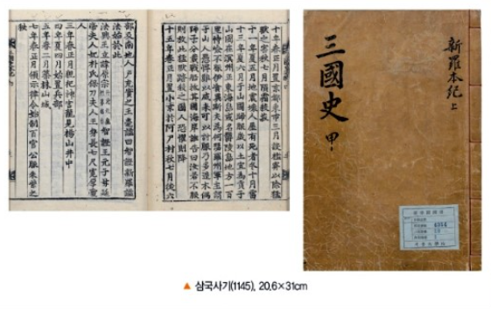
4. 독도가 한국영토인 역사적 지리적 사실
삼국사기(512)
신라 이찬 이사부가 우산국(울릉도)를 정벌하여 신라가 우산국을
복속하였다.
삼국시대부터 울릉도와 독도는 우리
역사와 함께하기 시작함.

Slide 12
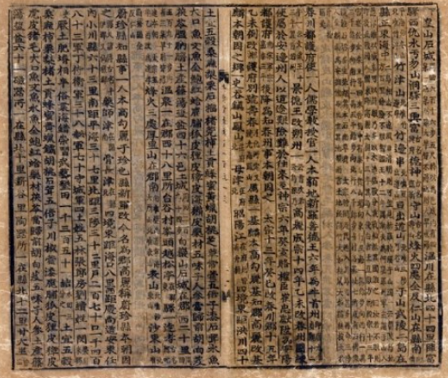
4. 독도가 한국영토인 역사적 지리적 사실
2. 세종실록 지리지 (1454)
“우산(독도) 무릉(울릉도) 두섬은
서로 멀리 떨어져 있지 않아 날씨가 맑으면 바라볼 수 있다.”
울릉도에서 날씨가 맑으면 보이는
유일한 섬이 독도라는 것을 보아
명백한 우리의 영토임.

Slide 13
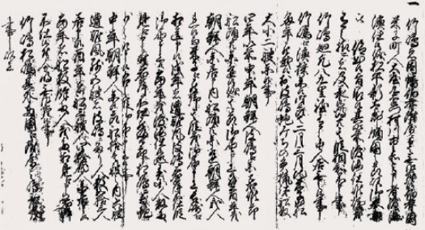
4. 독도가 한국영토인 역사적 지리적 사실
3. 돗토리번 답변서 (1695)
2항 : 울릉도는 이바나와 호키(현재의 돗토리현)에 속하지 않습니다.
7항 : 울릉도 독도 및 그 외 양국에 부속된 섬은 없습니다.

Slide 14
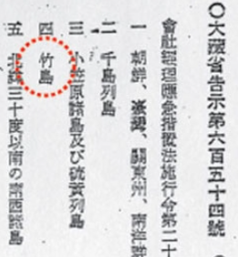
4. 독도가 한국영토인 역사적 지리적 사실
4. 연합국최고사령관각서 (1946)
(SCAPIN) 제677호
연합국 최고사령관은 일본의 영역에서
“울릉도,리앙쿠르암(독도)과 제주도는
제외된다”.라고 규정함.

Slide 15
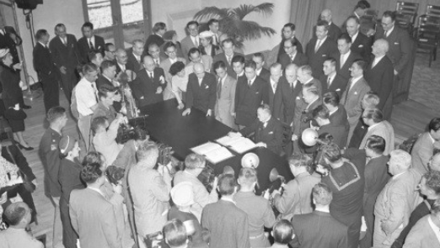
4. 독도가 한국영토인 역사적 지리적 사실
5. 샌프란시스코 강화조약 (1951)
제 2조 (a) :“일본은 한국의 독립을 인정하고, 제주도,거문도 및 울릉도를
포함한 한국에 대한 모든 권리,권원 및 청구권을 포기한다.”
독도가 직접적으로 명시되지 않았다고 해서 한국영토에
포함되지 않는다고 볼 수 없다.

Slide 16
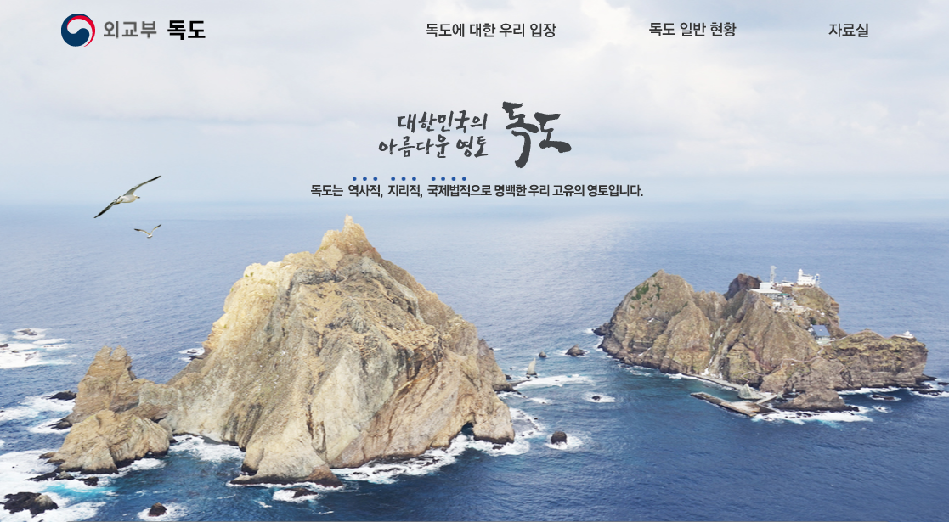
4. 독도가 한국영토인 역사적 지리적 사실
대한민국 외교부 독도 [dokdo.mofa.go.kr]
독도는 역사적, 지리적, 국제법적으로 명백한 우리 고유의 영토임을 나타냄.

Slide 17
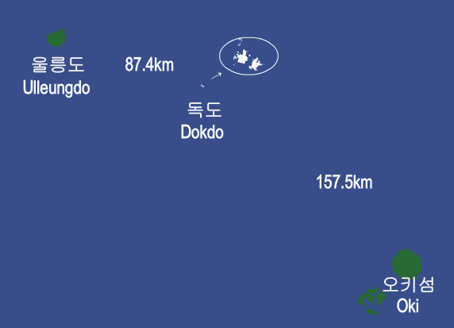
4. 독도가 한국영토인 역사적 지리적 사실
울릉도와 독도간 거리 87.4km
독도에서 일본 오키섬까지의 거리는 울릉도 보다 약2배나 더 멀다.
따라서, 일본 오키섬에서는 독도를 전혀 볼 수 없다.

Slide 18

4. 독도가 한국영토인 역사적 지리적 사실
울릉도에서 본 독도
세종실록지리지 “거리가 멀지 않아 날씨가 맑으면 볼 수 있다.”에 따라
맑은 날 울릉도에서 본 독도이다.

Slide 19
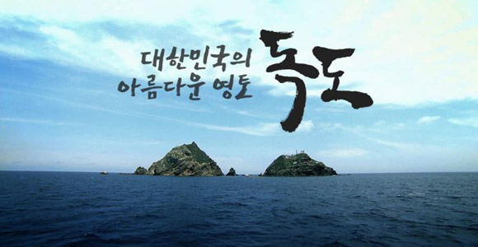
독도영토학 과제를 마치며
“독도가 왜 한국의 영토인가?” 주제에 대해 역사적, 지리적 근거들과
자료를 통해 독도가 우리나라 땅인 명백한 이유를 알게 되었으며
이러한 증거들을 통해
독도가 한국의 영토임을 전세계적으로 알려야 한다고 생각한다.

Slide 20

감사합니다

